Slide 1
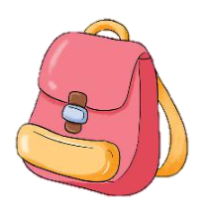
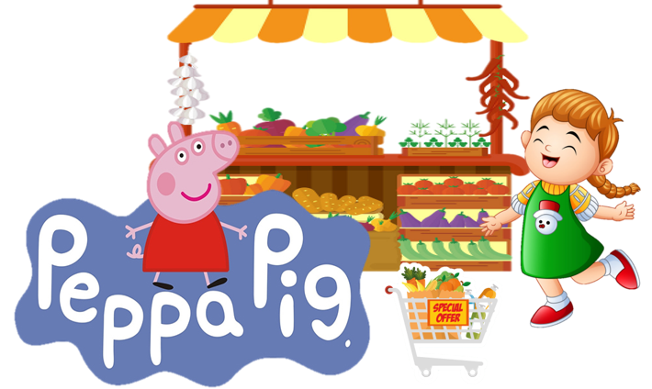
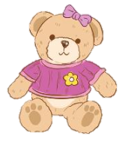
Thứ…ngày…tháng…năm 2022
Hoạt động trải nghiệm
Tuần 8
Người tiêu dùng thông minh – cũ mà vẫn tốt

Slide 2
TIẾT 1
SINH HOẠT DƯỚI CỜ

Slide 3
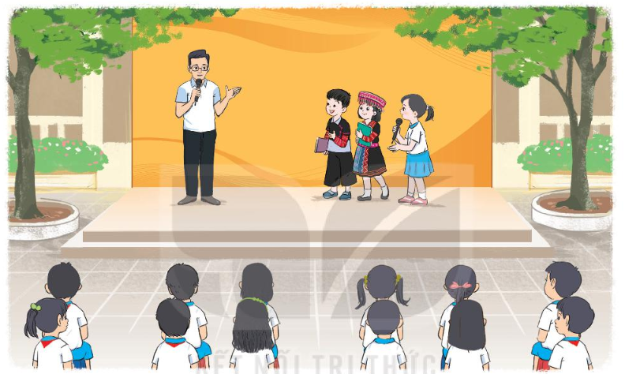
NGÀY HỘI “ TIÊU DÙNG THÔNG MINH”
Giao lưu với khách mời về cách chi tiêu thông minh.

Slide 4
TIẾT 2
Hoạt động giáo dục theo chủ đề:
Người tiêu dùng thông minh

Slide 5
KHỞI ĐỘNG

Slide 6
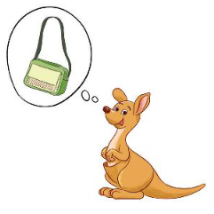
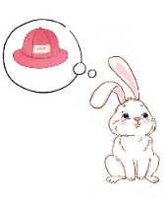
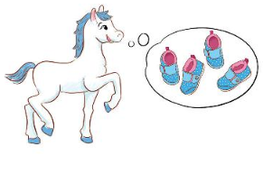
Người tiêu dùng thông minh
1. Kể chuyện tương tác Tôi thực sự cần gì?
- Tham gia kể câu chuyện về các con thú nhỏ đòi mẹ mua những món đồ không cần đến:
+ Thỏ con tai dài muốn mua mũ đội.
+ Chuột túi muốn mua túi đeo.
+ Ngựa con đòi mua giày.
- Giải thích và thuyết phục các con thú nghĩ lại, không mua những món đồ không cần thiết.

Slide 7
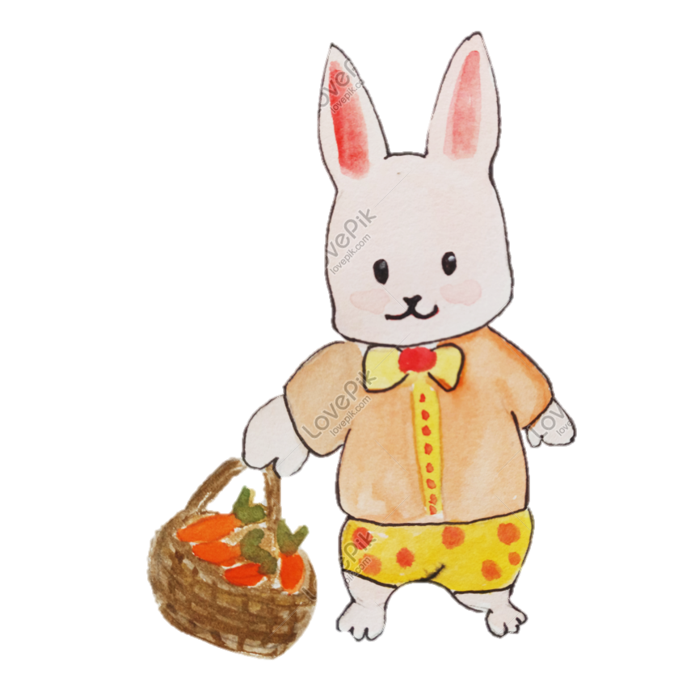
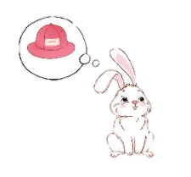
Không nên mua mũ vì con có đôi tai dài không thể đội vừa những chiếc mũ thông thường. Hơn nữa đôi tai dài đó cũng có thể che nắng cho con.
Con muốn mua mũ đội.

Slide 8
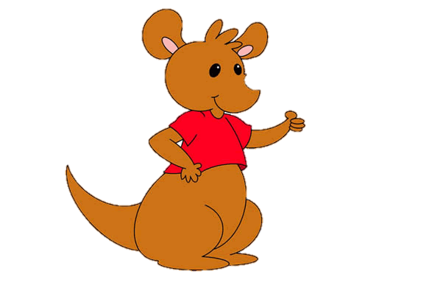
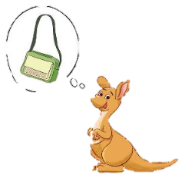
Không nên mua túi đeo vì con đã có một chiếc túi rất hữu dụng ở trước bụng
Con muốn mua túi đeo

Slide 9
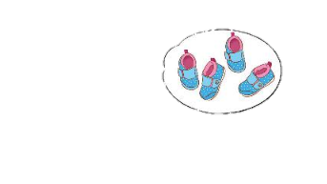
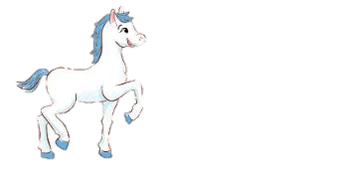
Không nên mua thêm giày vì dưới lòng bàn chân của con đã có một lớp móng rất dày dặn.
Con muốn mua giày

Slide 10
Khám phá chủ đề

Slide 11
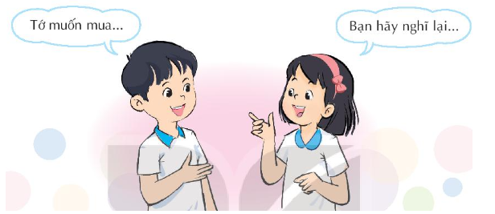
Sắm vai xử lí tình huống
- Sử dụng những câu hỏi dưới dưới đây để xử lý những tình huống tiêu dùng:
+ Bạn đã có món đồ đó chưa?
+ Nếu đồ cũ mà vẫn dùng được thì sao?
+ Nếu đồ vật đó hỏng, có cách nào để sửa không?

Slide 12
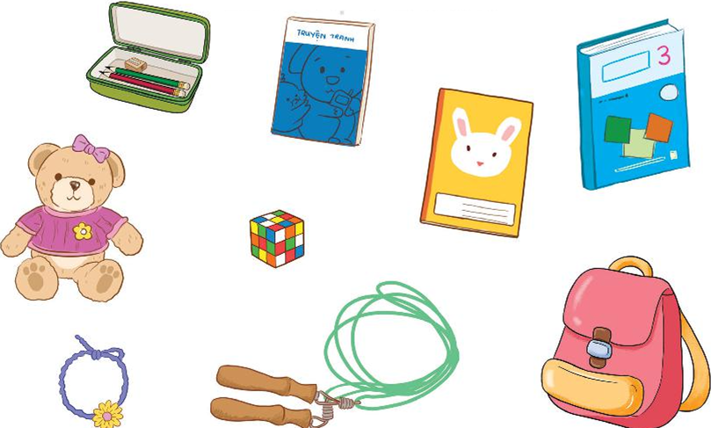
Sắm vai xử lí tình huống

Slide 13
Sắm vai xử lí tình huống
Bạn hãy nghĩ lại về việc mua thêm cặp tóc vì nó thật sự không cần thiết và lãng phí khi thay đổi màu cặp tóc mỗi ngày.
Tớ muốn mua thêm dây buộc tóc để thay đổi màu dây buộc mỗi ngày.

Slide 14
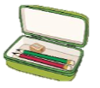
Sắm vai xử lí tình huống
Mình nghĩ bạn không nên mua thêm hộp bút mới. Bởi vì hộp bút cũ của bạn mới chỉ bị hỏng một chút, chúng ta có thể dùng keo để gắn lại và tiếp tục sử dụng.
Mình muốn mua thêm hộp bút mới để thay hộp bút cũ đã bị rách một góc:

Slide 15
Mở rộng
Và tổng kết chủ đề

Slide 16
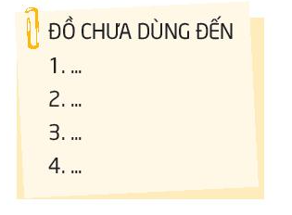
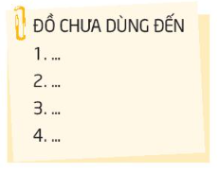
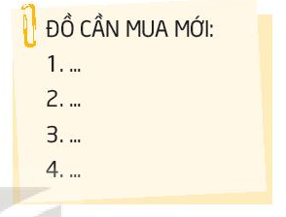
Cùng đọc bí kíp:
“Muốn – cần – có thể”
Nhóm 1:
Tớ MUỐN mua
Một món đồ!
Nhóm 2:
Trước khi mua
Hãy nghĩ lại!
Món đồ đó
Có CẦN không?
Nhóm 3:
Và nghĩ xem Tiền có đủ?
Liệu CÓ THỂ Mua hay không?

Slide 17
CAM KẾT HÀNH ĐỘNG

Slide 19
TIẾT 3
SINH HOẠT LỚP
Cũ mà vẫn tốt

Slide 20
TỔNG KẾT TUẦN

Slide 21
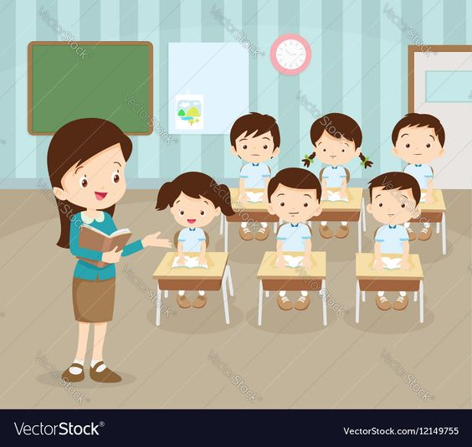
Cũ mà vẫn tốt
HOẠT ĐỘNG TỔNG KẾT TUẦN
- Tổng kết hoạt động tuần
- Đề ra phương hướng hoạt động tuần tới

Slide 22
CHIA SẺ THU HOẠCH SAU TRẢI NGHIỆM

Slide 23
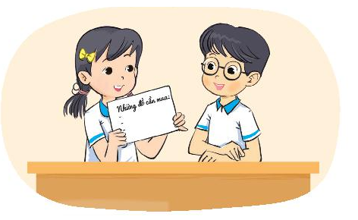
Cũ mà vẫn tốt
1. CHIA SẺ KẾT QUẢ KIỂM TRA ĐỒ DÙNG CÁ NHÂN
- Liệt kê những món đồ cần mua mới.

Slide 24
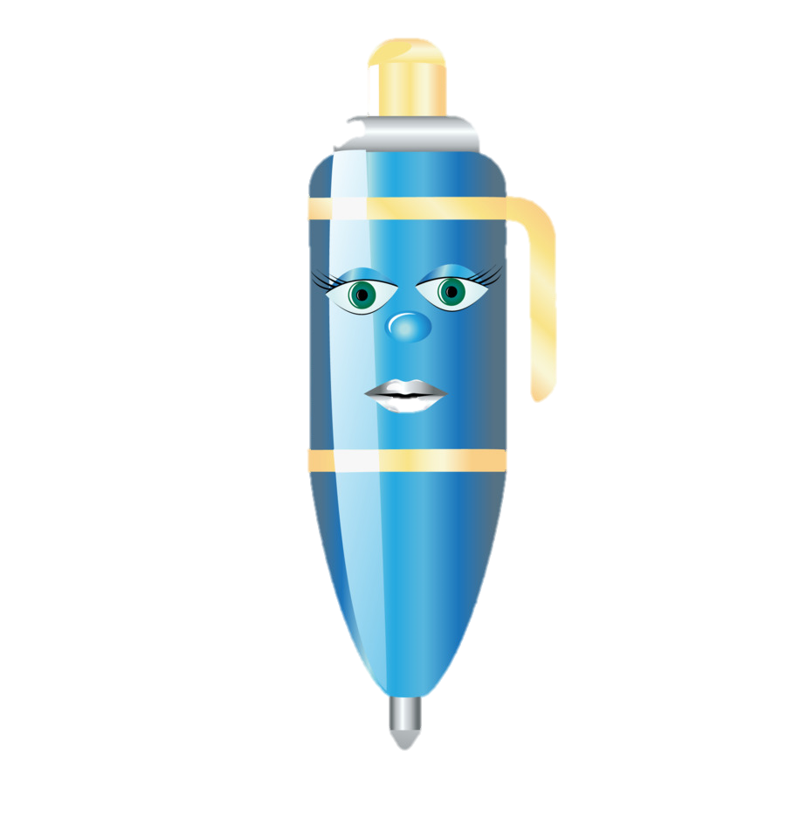
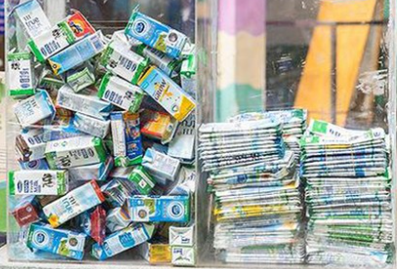
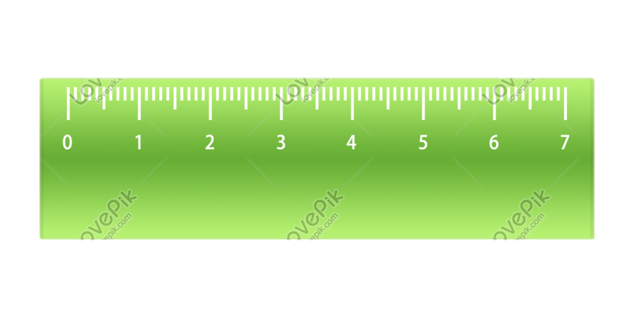
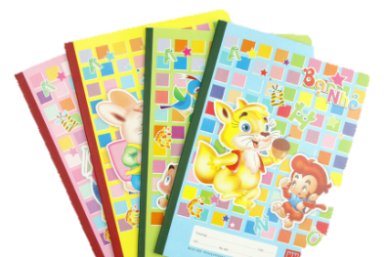
- Kể tên những đồ dùng có thể sử dụng lại:
Vỏ chai nhựa
Bút đã hết mực
Thước kẻ bị gãy
Hộp sữa
Vở đã viết

Slide 25
HOẠT ĐỘNG NHÓM
Thực hành sửa đồ dùng bị hỏng

Slide 26
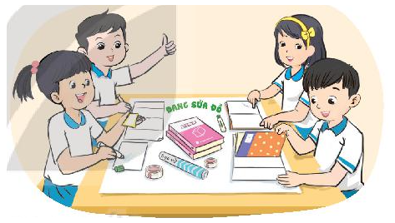
2. Thực hành sửa lại đồ dùng bị hỏng
- Dán lại trang sách.
- Bọc lại sách, vở.

Slide 27
CAM KẾT HÀNH ĐỘNG

Slide 28
Thực hành sửa chữa đồ dùng bị hỏng theo hướng dẫn của người thân.

Slide 29
Tự đánh giá sau chủ đề

Slide 30
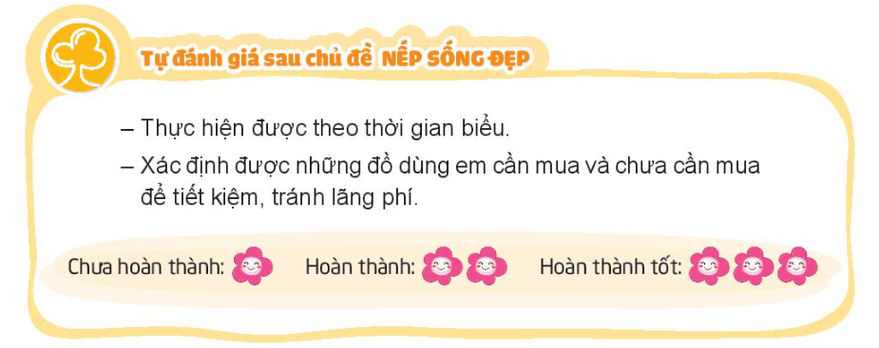

Slide 31
CỦNG CỐ - DẶN DÒ

Slide 32
Hẹn gặp lại các em!

